Slide 1
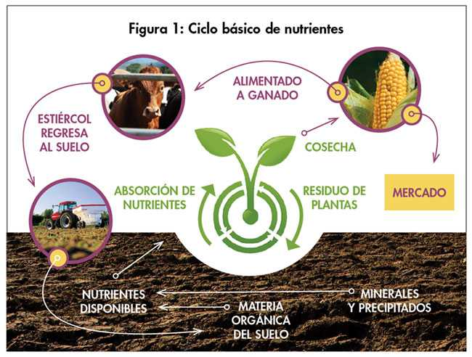
5. Composta casera
Aprender las técnicas para la elaboración y manejo de residuos orgánicos útiles en la producción de abonos. (Composta). Residuos que no se deben incluir.
“El suelo nutre las plantas, las plantas nutren a los animales, los animales estercolan la tierra, el estiércol nutre el suelo, el suelo nutre las plantas… Resulta vital mantener este ciclo, integrándose al mismo, observando la ley del retorno. Esta ley ordena que se devuelvan al suelo todos los residuos (animales, vegetales y humanos) . Todo aquello que no pueda restituirse al suelo útilmente, o que no pueda aprovecharse de otro modo, debería quemarse, con lo cual se produciría potasa para la tierra. En el huerto nada se desperdicia.”
LA VÍA HACIA LA AUTOSUFICIENCIA
2 “El horticultor autosuficiente”; John Seymour; Editorial Blume.
TAT Huertos Urbanos y Cosecha de agua de lluvia tat.huertosurbanoscll@gmail.com
TAT Huertos Urbanos y Cosecha de agua de lluvia tat.huertosurbanoscll@gmail.com

Slide 2
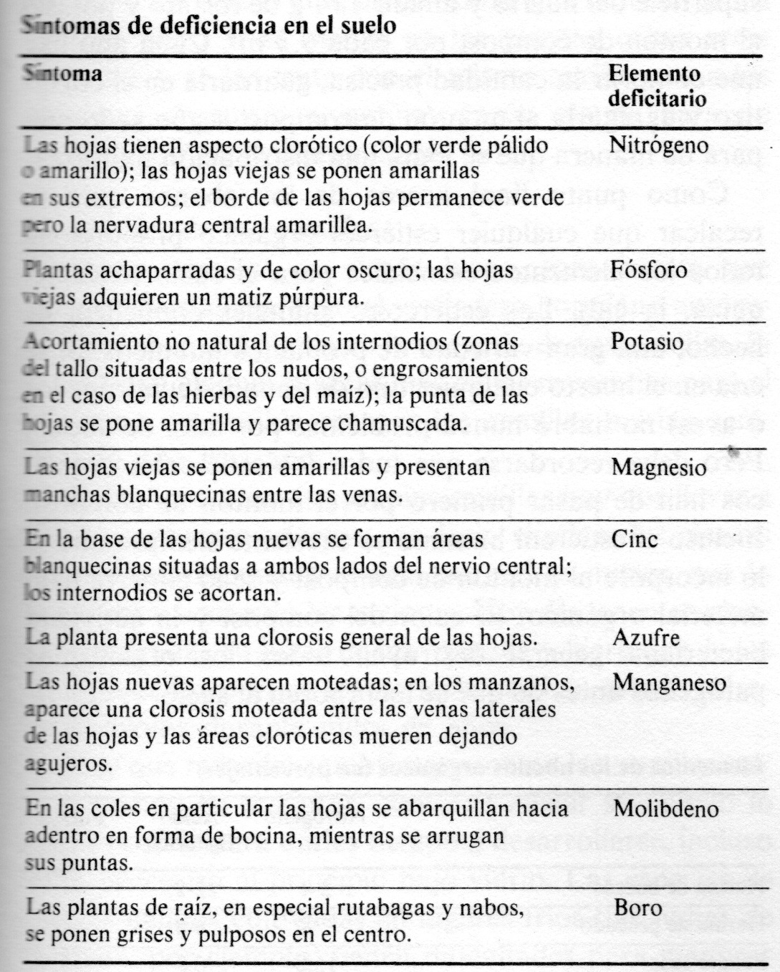
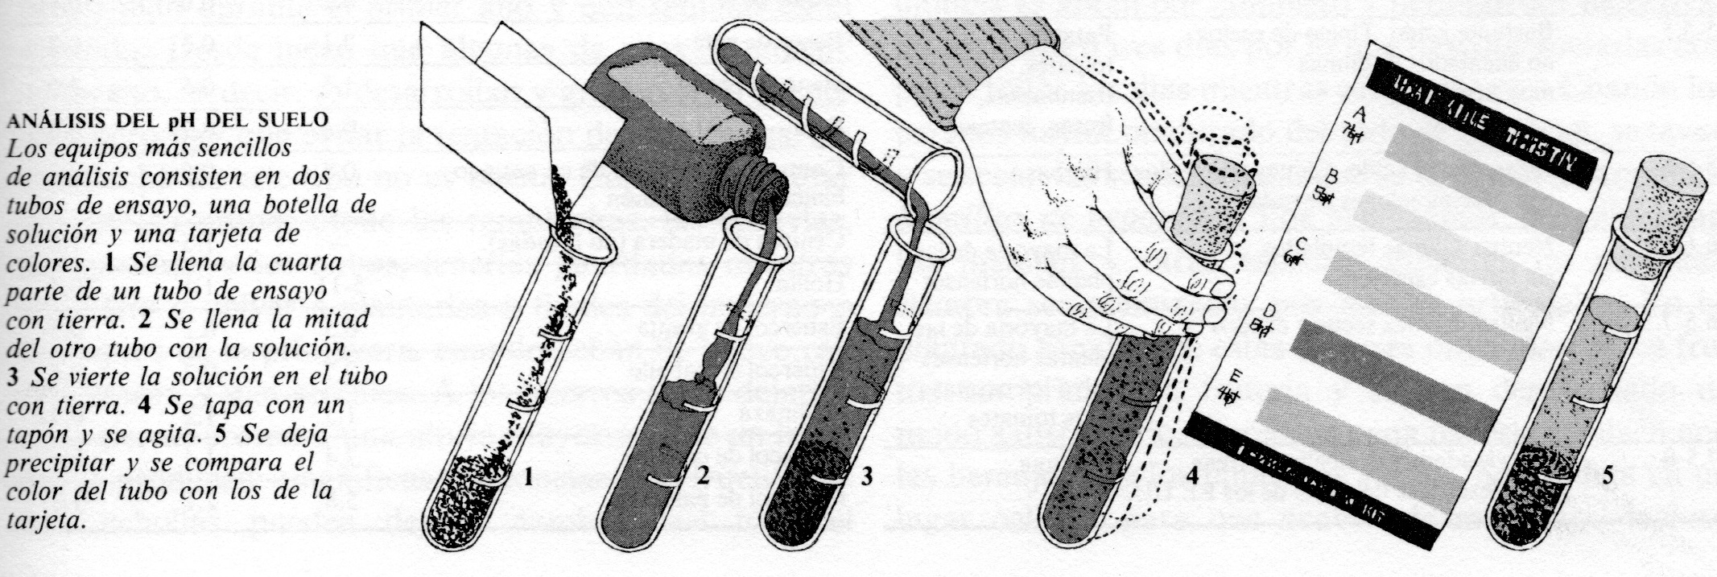
5. Composta casera
Dependiendo del tipo de composta a elaborar, se deben incluir ciertos elementos o residuos. Sin embargo, es importante considerar que el desarrollo de las plantas depende de la presencia de 3 elementos principales, entonces, para elaborar una buena composta, es importante la presencia de:
Nitrógeno - Fijación por estiércol, composta, abono verde de leguminosas o residuos de éstas procedente de composta.
Fósforo - estiércol vacuno o fosfáto mineral, harina de huesos, sangre seca, lodo de aguas residuales.
Potasio - Cenizas de madera, compost, arenisca verde, marga de la misma o polvo de granito.
Microelementos - oligoelementos
Cal - Calcio ( neutralizar la acidez del suelo)
2 “El horticultor autosuficiente”; John Seymour; Editorial Blume.
TAT Huertos Urbanos y Cosecha de agua de lluvia tat.huertosurbanoscll@gmail.com

Slide 3
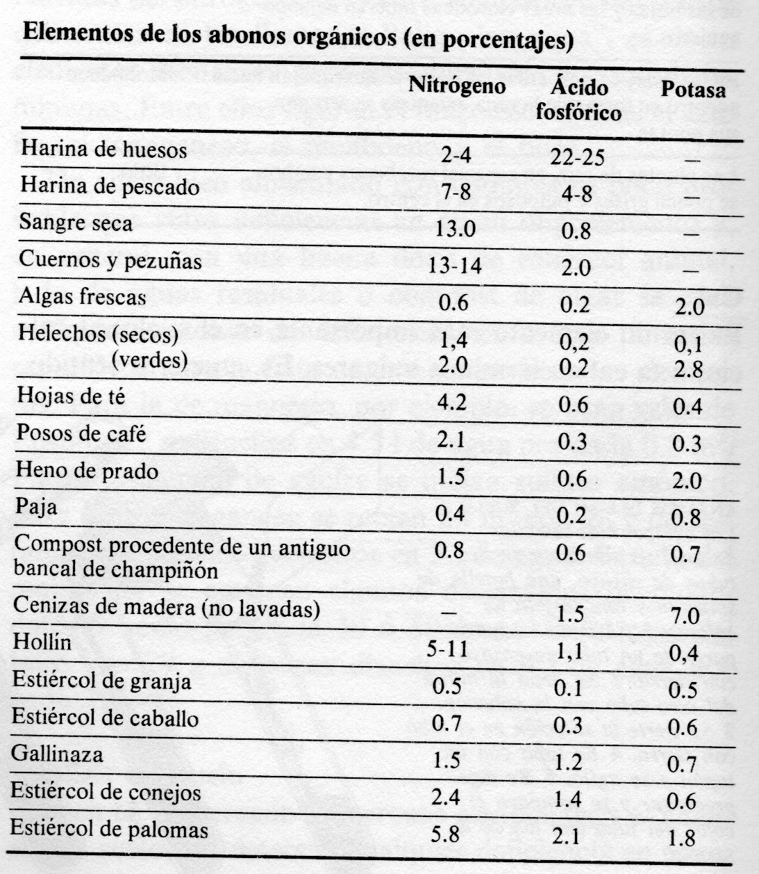
5. Composta casera
Cualquier estiércol orgánico de cuadrúpedos o aves proporciona todos los elementos esenciales para el suelo (excepto cal). Pero han de pasar primero por la composta. Incluso el estiércol humano es excelente siempre que se lo incorpore al montón de compost y se lo entierre bajo el material orgánico. El calor del compost y la actividad bacteriana general destruyen todos los organismos patógenos antes de que se incorporen al suelo.
2 “El horticultor autosuficiente”; John Seymour; Editorial Blume.
TAT Huertos Urbanos y Cosecha de agua de lluvia tat.huertosurbanoscll@gmail.com

Slide 4
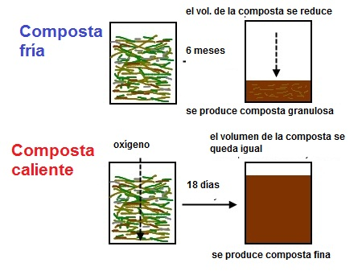
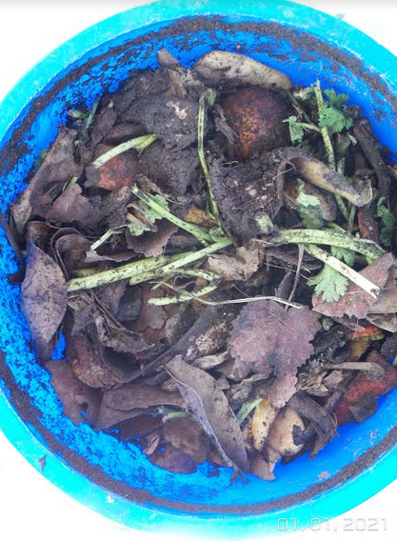
5. Composta “caliente”
Se realiza con 3 elementos principales:
Hojas secas
Desechos orgánicos (de preferencia de vegetales y frutas)
Poco de tierra (opcional)
Primera capa: hojas secas
Segunda capa: tierra si se tiene, desechos
Tercera capa: hojas secas
Se cierra el contenedor, cada día mover.
2 “El horticultor autosuficiente”; John Seymour; Editorial Blume.
TAT Huertos Urbanos y Cosecha de agua de lluvia tat.huertosurbanoscll@gmail.com

